Slide 2
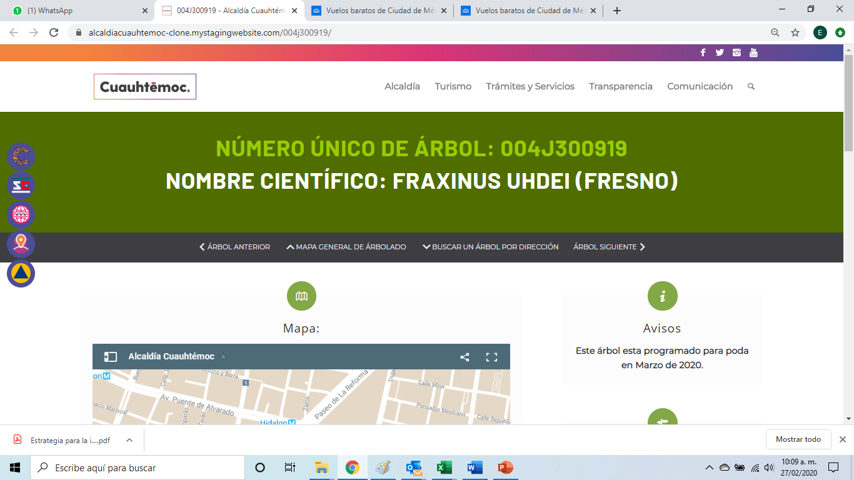
Cambiaría por algo así como: “Número Único de Identificación Arbóreo”
Esto no es un Aviso, es el programa de mantenimiento.

Slide 3
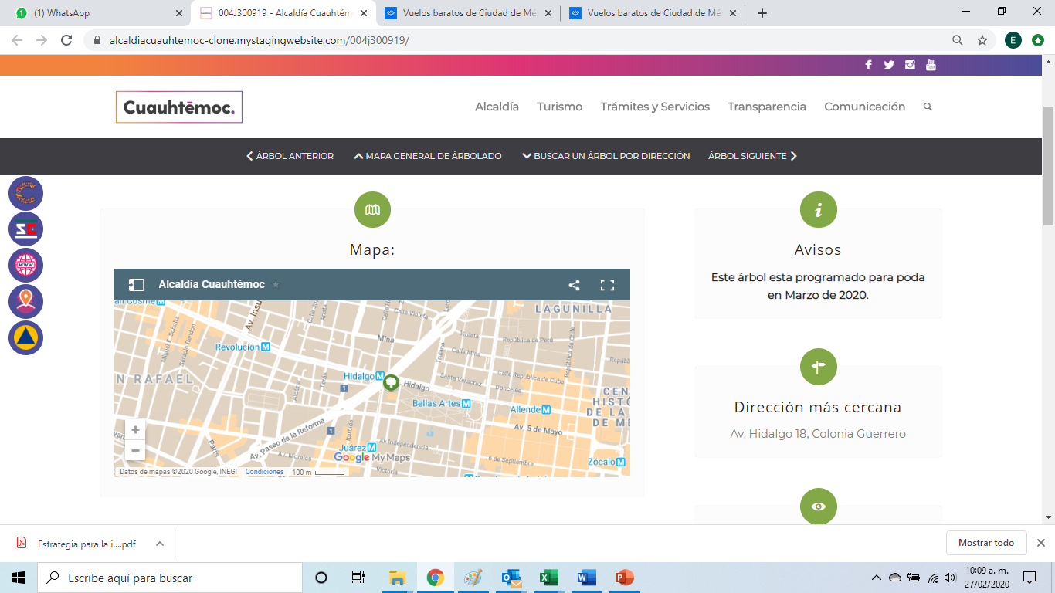
Sugiero que la búsqueda sea por dirección y/o Número Único de Identificación Arbóreo. Y hay que ver el cuadro de búsqueda adónde llevaría este link.
Son demasiados árboles para tener una opción de navegación una a uno. Por mí, que se quite.
Dirección a secas

Slide 4
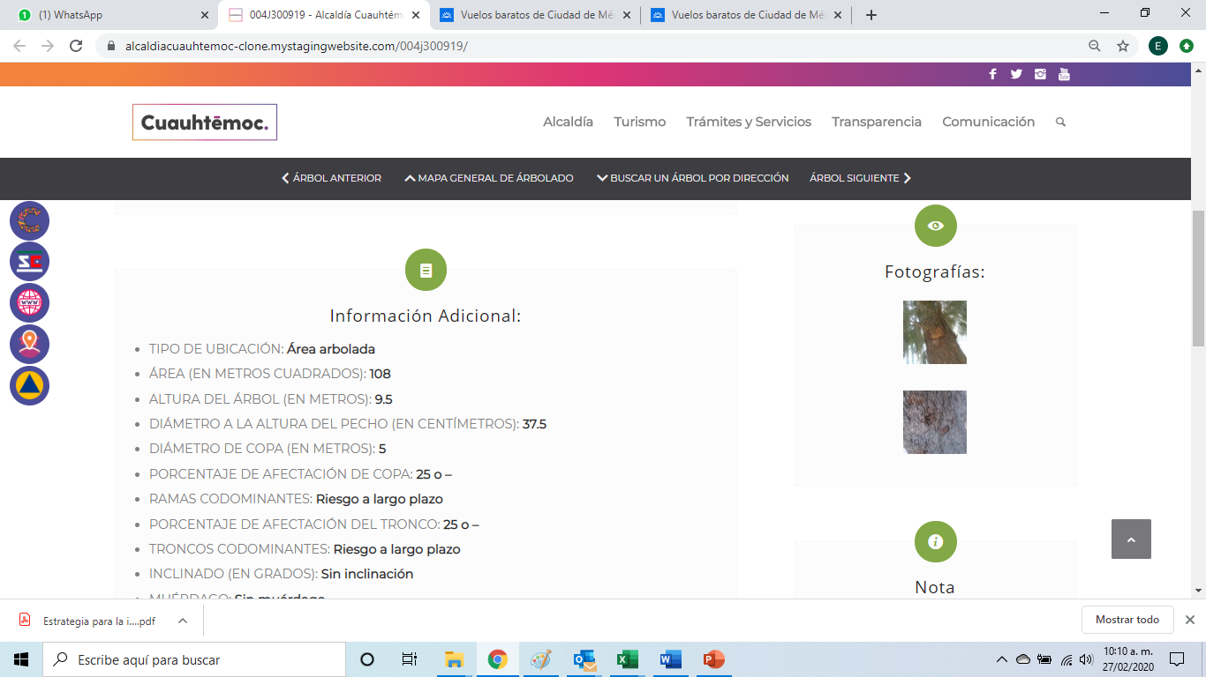
Ver si se pueden poner las fotos un poco mas grandes.

Slide 5
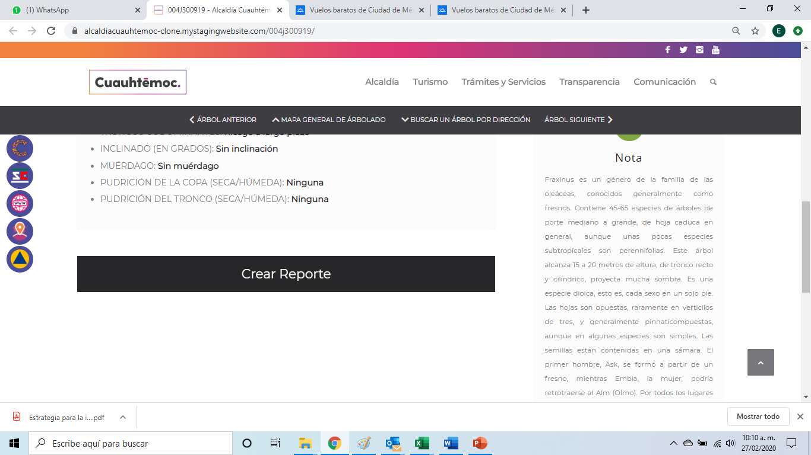
Esta sección, habrá que considerarla para una segunda etapa.
¿Qué tipo de información se pretende ingresar en esta sección “Nota”?
Me parece que puede salir sobrando.

